Slide 1
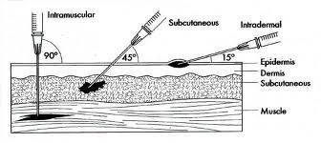
Intramusculair injecteren

Slide 2
Type Injecties
• Intramusculair loodrecht 90˚
• Subcutaan hoek van 45˚
• Intraveneus hoek van 25˚
• Intacutaan hoek van 10-15˚

Slide 3
Intramusculair injecteren
In spierweefsel
Indicaties:
Effect snel bereiken dan SC spierweefsel is beter doorbloed
Hoeveelheid vloeistof >2ml (meestal 2-5ml, maar kan ook wel is 15ml)
Zure vloeistof of moeilijk opneembaar door SC weefsel
Geschikte plaatsen: bil, dijbeen, bovenarm (zie volgende dia)
Enkele voorkomende medicaties: inentingen, vitamines, OAC, pijnstillers
Notes:
Rangeer/depotverwisseltechniek: Depotwisseltechniek door 1 insteek meer dan 5ml op 2 verschillende plaatsen injecteren. Rangeertechniek wanneer sc weefsel is beschadigd of als de vloeistof dit zou kunnen doen. Druk met de hand op de huid, hierdoor verschuift de huid zijwaarts. Na injecteren en spuit eruit halen, huid loslaten. Vloeistof kan niet terugvloeien
Er mag niet geïnjecteerd worden in:
􀂄 een geopereerd of te opereren gebied;
􀂄 een hematoom;
􀂄 door vocht gezwollen of trombosegebied;
􀂄 verlamde ledematen;
􀂄 plaatsen die hard aanvoelen;
􀂄 plaatsen die er rood of blauw uitzien;
􀂄 een arm of been met een infuus of shunt.

Slide 4
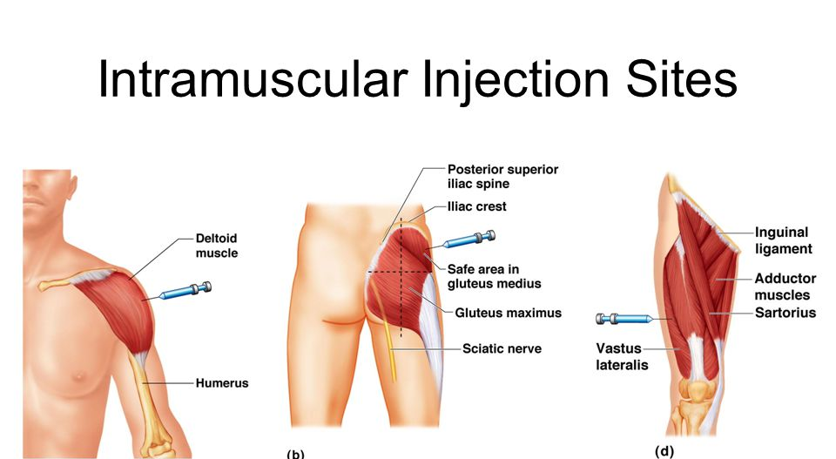

Slide 5
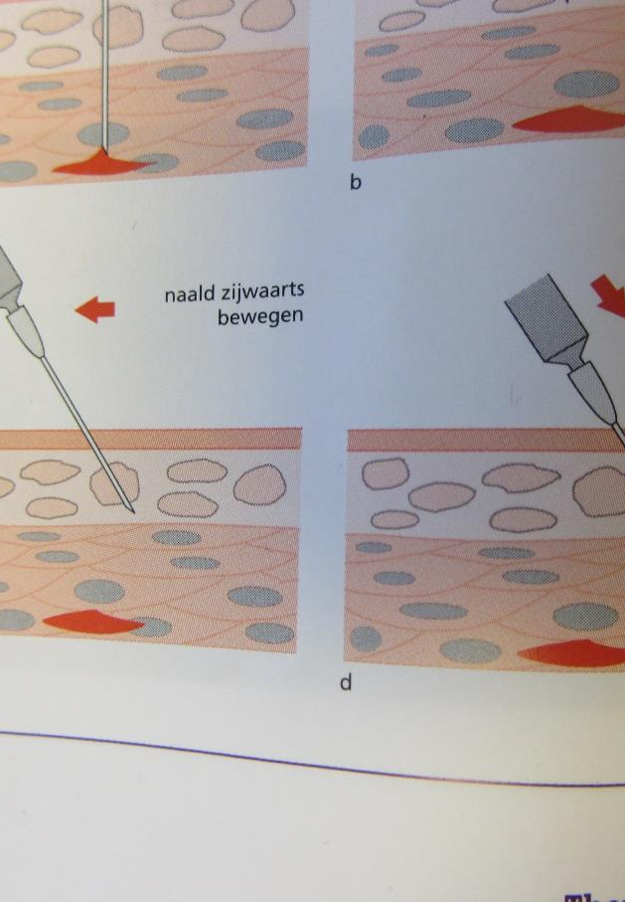
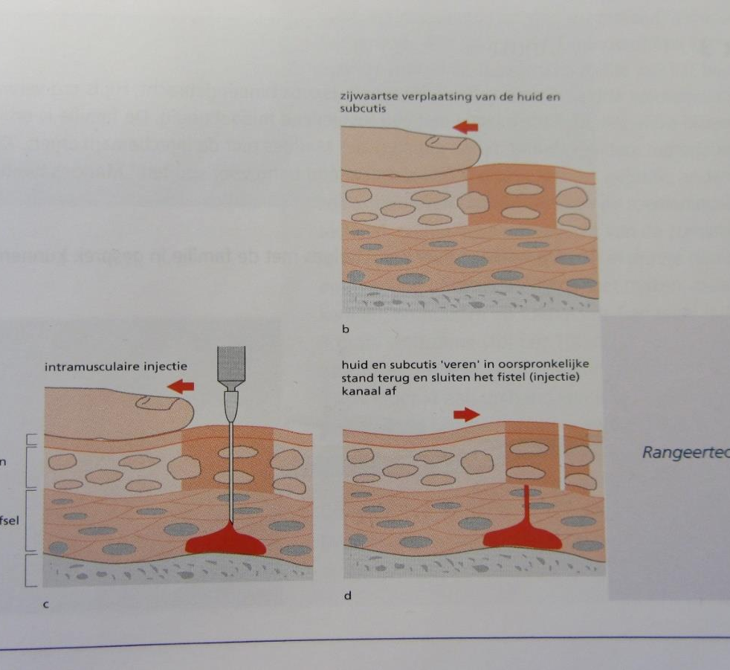
Welke technieken kunnen bij IM?
Depotwisseltechniek door 1 insteek meer dan 5ml op 2 verschillende plaatsen injecteren.
Rangeertechniek wanneer sc weefsel is beschadigd of als de vloeistof dit zou kunnen doen. Druk met de hand op de huid, hierdoor verschuift de huid zijwaarts. Na injecteren en spuit eruit halen, huid loslaten. Vloeistof kan niet teruglopen

Slide 6
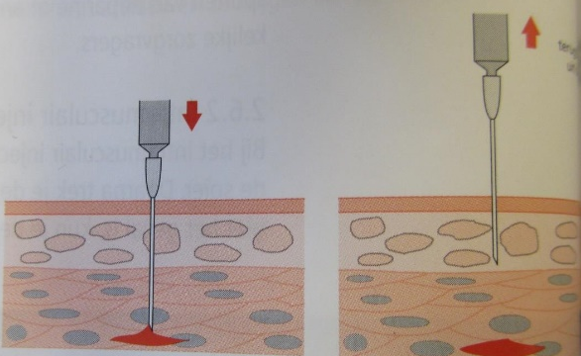
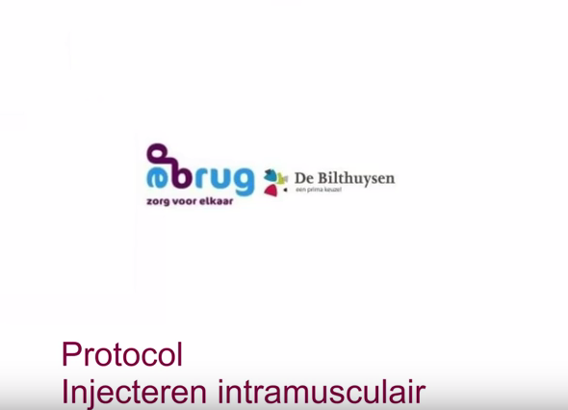
Loodrecht techniek
In een vloeiende beweging de naald in een keer, rechtstandig in hoek van 90 graden in de injectieplaats inbrengen
Meest voorkomende techniek

Slide 7
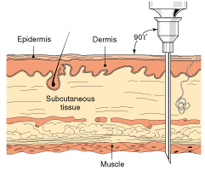
intramusculair
• 90˚ Loodrecht

Slide 8
LET OP NIET IM als:
Grote bloedvaten
Littekenweefsel
Plaatsen die ontstoken, pijnlijk, of hard zijn.
Verlamde ledematen
Ledematen met trombose of oedeem.
Plaatsen met hematomen
Een geopereerd of te opereren gebied
Binnen een omtrek van 2 cm van de vorige injectieplaats
In arm of been waarvan lymfklieren verwijderd zijn
plaatsen die er rood of blauw uitzien;
een arm of been met een infuus of shunt.
Dus als je de toets maakt en in de praktijk bent??????
Notes:
Grote bloedvaten
Littekenweefsel
Plaatsen die ontstoken, pijnlijk, of hard zijn.
Verlamde ledematen
Ledematen met trombose of oedeem.
Plaatsen met hematomen
Een geopereerd of te opereren gebied
Binnen een omtrek van 2 cm van de vorige injectieplaats
In arm of been waarvan lymfklieren verwijderd zijn

Slide 9
Complicaties
Misselijkheid door te snel injecteren (IM)
Tijdens het terugtrekken van de zuiger wordt bloed opgetrokken (IM)
Tijdens het injecteren raakt naald los van spuit (IM)
Tijdens het injecteren raakt naald subcutaan (IM)

Slide 10

Nog vragen over deze techniek en toedieningsvorm?
Vragen uit de gelezen protocollen en boek?

Slide 11
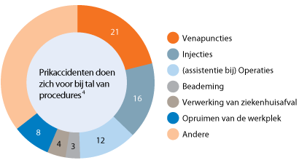
Prikaccidenten
85% van de prikaccidenten komt in de zorgsector voor
Hoe voorkomen?
Zorgvuldig werken in een goed verlichte ruimte, met genoeg werkruimte er omheen;
Voorkomen van haast en gejaagdheid bij het werken met (mogelijk) besmet en/of scherp materiaal;
Wanneer met een gereed gemaakte spuit moet worden gelopen, wordt deze in een bakje/bekkentje gelegd;

Slide 12
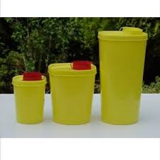
Prikaccidenten voorkomen
Nooit terugplaatsen van gebruikte naalden in de plastic beschermhoes, de naald direct in naaldenbeker doen.
Naalden mogen nooit in een plastic vuilniszak worden gedaan;
De naald bij voorkeur niet verwijderen van de spuit. Naalden mogen niet worden gebogen, afgebroken of anderszins worden gemanipuleerd.
Dit betekent dus dat je deze tijdens je werk en de toets...

Slide 13
Prikaccident en nu?
Wond spoelen en desinfecteren (niet in slijmvliezen desinfecteren)
Binnen 2 uur melden
Immuun voor Hep.B? Is de bron besmet met Hep.C of HIV?
Bloed afgenomen
Hep.B → zie schema protocol
Risicogroepen Hep.C → IV drugsgebruikers, dialysepatienten, mensen die veel bloedtransfusies hebben gehad
Bron 1 vd risicogroepen? → na toestemming bron, bloed afnemen bij bron.
Wellicht Hep.C? → tot half jaar maandelijks PCR-test(polymerase chain reaction)(onderzoek van DNA) of bepalen serum transaminasen (leverwaarden)
HIV risico factoren: diepe verwonding, zichtbaar bloed op voorwerp waarmee men zicht prikt, besmette naald direct in vene/arterie, terminale aids patient.
Bron HIV-seropositief EN risicofactor? → start PEP (post-expositie profylaxe) binnen 72uur.

